Slide 1
元智大學資訊服務簡介
圖書資訊服務處
112.06

Slide 2
Outline
學生專屬帳密
YZU Portal
個人電子郵件
遠距教學平台
校園授權軟體
YZU APP
校園網路使用設定
諮詢管道

Slide 3
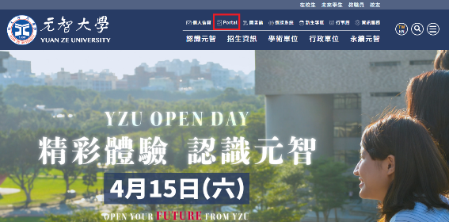
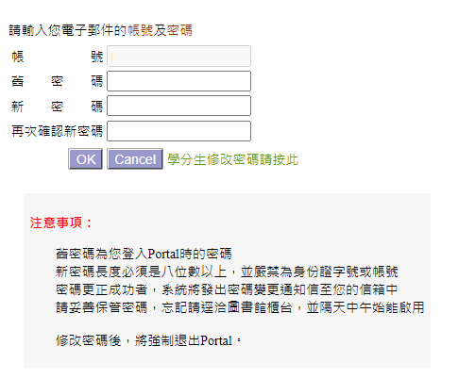
學生專屬帳密
YZU Portal
  帳號：s+學號
  密碼：預設值為身分證字號
  例：A123456789（英文字母大寫）
  登入後，請務必更改預設密碼
密碼修改：Portal→個人檔案→密碼修改
帳密保管勿借他人使用。
忘記密碼
  需本人攜帶學生證
  至圖書館參考諮詢櫃檯申請修改
  或撥校內分機 #2321 # 2322

Slide 4
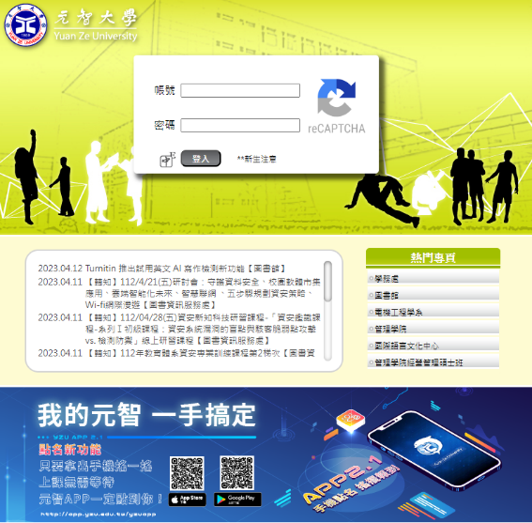
YZU Portal
個人化資訊服務
網址：https://portalx.yzu.edu.tw/
學生常用服務
  個人檔案
    學籍卡
    家長關懷系統
  學習檔案
    歷年學習檔
    成績
  教學務相關系統
    選課系統
    網路請假

Slide 5
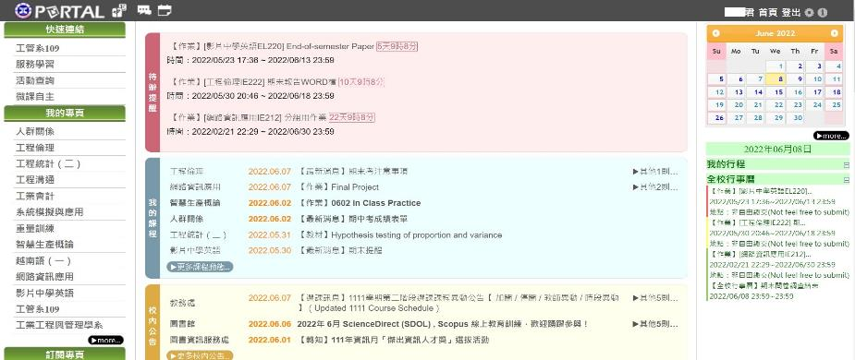
YZU Portal 首頁
我的專頁
應用系統
動態牆
個人行事曆

Slide 6
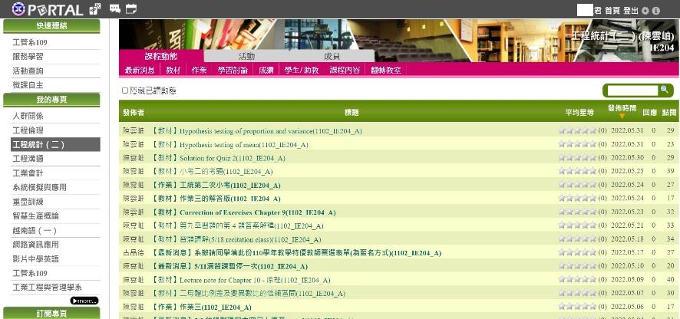
YZU Portal 課程專頁
最新消息
教材
作業
學習討論
成績
學生助教
課程內容
翻轉教室

Slide 7

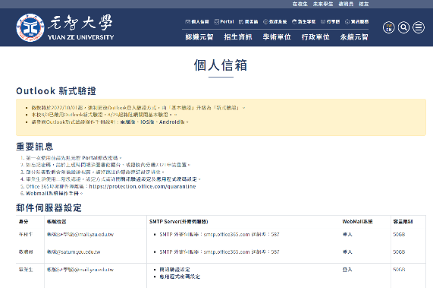
個人電子郵件
電子郵件地址
  帳號(s+學號)@mail.yzu.edu.tw
信箱空間：50GB
設定說明：
  元智首頁→上方點選個人信箱

Slide 8
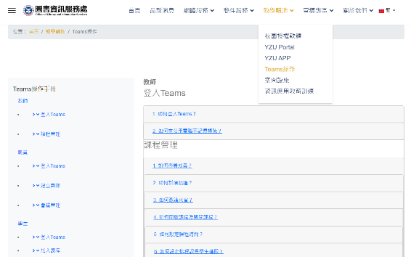
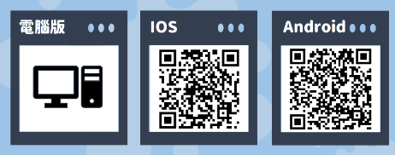
遠距教學平台
本校目前使用之遠距教學平台為Microsoft Teams
  電腦及行動載具皆可使用
利用學生專屬帳密即可登入使用
  s學號@mail.yzu.edu.tw
相關指引影片及使用手冊請參考
  MS Teams操作手冊
MS Teams安裝參考

Slide 9
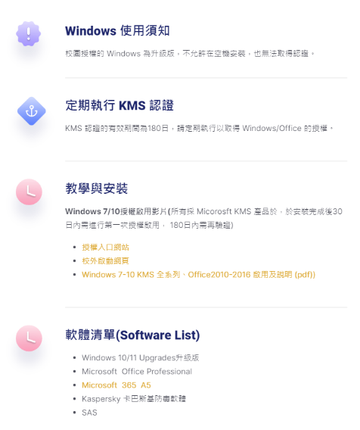
校園授權軟體
為落實保護智慧財產權，並鼓勵使用合法軟體，本校簽訂 「校園授權合約」提供師生使用，請遵守智慧財產權保護觀念。
校園授權軟體清單
  Windows 10/11 Upgrades升級版
  Microsoft Office Professional
  Microsoft 365 A5
  Kaspersky 卡巴斯基防毒軟體
  SAS

Slide 10
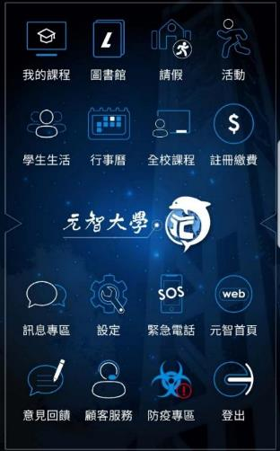
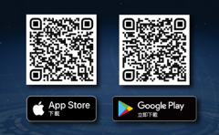
YZU APP
YZU Portal內重要系統行動化
  可透過行動載具掌握元智學習大小事
重要功能
  手機選課
  個人課表查詢
  課堂點名：操作手冊
  請假申請
  圖書館館藏查詢及手機通行證
  校園重要消息
下載安裝

Slide 11
校園網路使用設定
校園網路管理系統
校內使用無線網路
本校已加入「TANet無線網路漫遊交換中心」校園無線漫遊計畫，當本校教職員生到參與漫遊之學校欲使用該校無線網路時，只要輸入本校完整的 e-mail address 帳號、密碼即可。
相關連結：TANET無線網路漫遊交換中心
宿舍網路註冊系統-Registration System
超過流量限制與流量異常清單-The List of Traffic Overflow and the Abnormal traffic flow
TCP/IP:設成自動取得IP，SSID:連線至“YZUWLAN”，開啟瀏覽器登入帳密
設定說明請參考 圖書資訊服務處首頁→網路服務→無線網路
跨校使用無線網路

Slide 12
諮詢管道
電話諮詢
資訊問題諮詢&校園授權軟體：網路媒體組03-4638800#2325
電子郵件
臨櫃諮詢
資訊問題諮詢：五館B1電腦教室值班室 & 2樓網路媒體組
個人密碼修改：圖書館一樓參考諮詢櫃台
網媒組isnm@Saturn.yzu.edu.tw 資服處isdept@Saturn.yzu.edu.tw
2-3個工作天內回覆，請詳述問題並留下聯絡方式
線上諮詢
資服處網頁意見交流
YZU Portal 顧客服務系統
Portal & APP：系統開發組03-4638800#3110

